Slide 1
Ботулізм

Slide 2
Ботулізм – гостра інфекційна хвороба, яка характеризується тяжким ураженням ЦНС, переважно довгастого та спинного мозку, порушеннями зору, мови, ковтання, загальною м'язовою слабкістю.

Slide 3
Етіологія
Гр + виділяє екзотоксин
Анаероб
Збудник – Clostridium botulinum
Спорова форма стійка у зовнішньому середовищі
Вегетативна форма малостійка

Slide 4
Епідеміологія
Резервуар інфекції
травоїдні тварини
Шляхи передачі
харчовий
рановий
Консерви, гриби, м’ясо, овочі, ковбаси
В'ялена риба
Сезонність
літньо-осіння
Імунітет стійкий, типоспецифічний

Slide 5
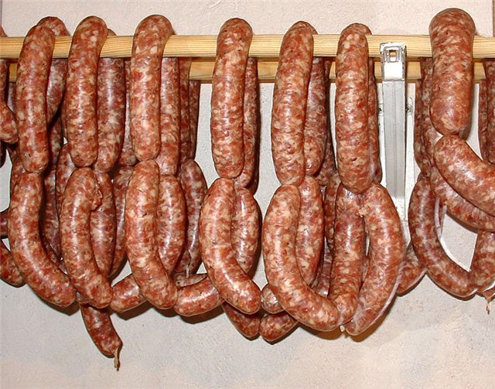
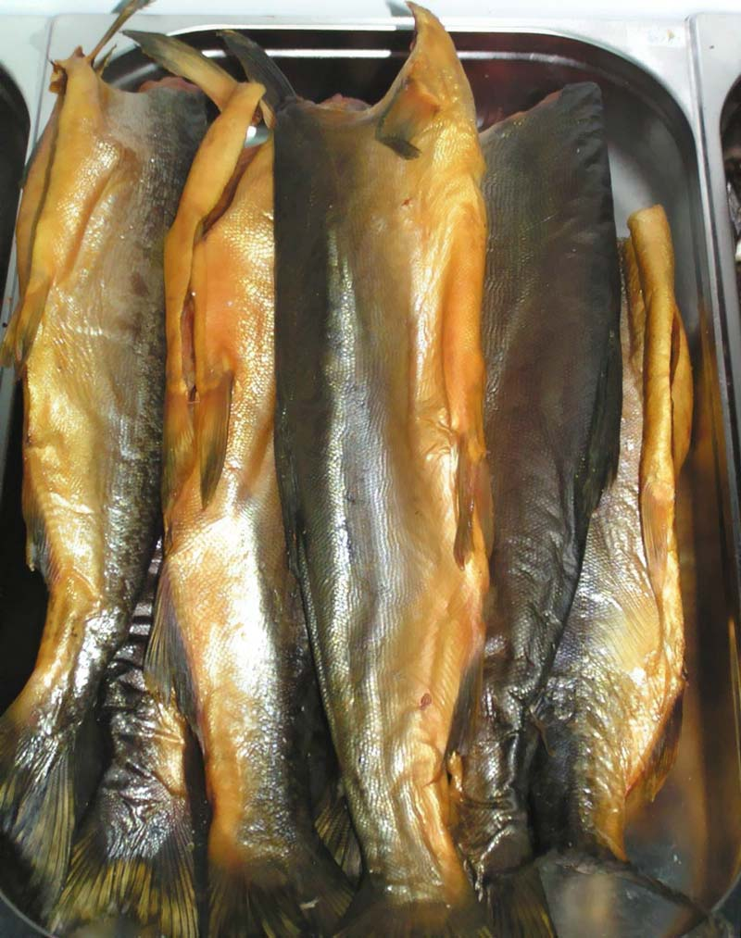
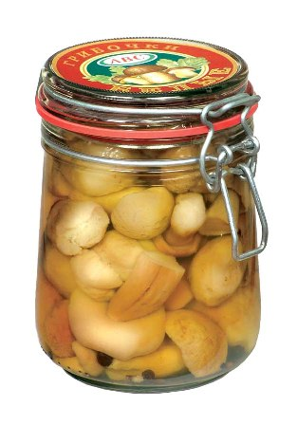
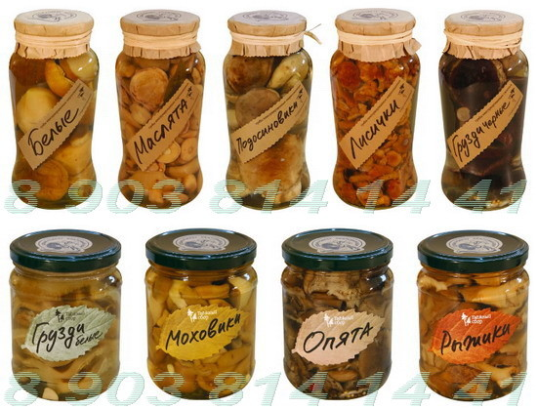

Slide 6
Патогенез
Ботулоксин
Травний канал,
всмоктування в кров
Спинний, довгастий мозок
Враження мотонейронів
Пригнічення тканинного дихання
Бульбарні та офтальмоплегічні розлади

Slide 7
Клініка
Інкубаційний період від декількох годин до 10 діб.
Головний біль;
запаморочення;
виражена м'язова слабкість;
t нормальна;
диспепсія (нудота, блювання, метеоризм, пронос-закреп, біль в епігастрії);
розлади мови;
розлади ковтання;
розлади зору (сітка, туман, диплопія, птоз, мідріаз, страбізм, анізокорія);
порушення з боку дихальної системи;
порушення з боку серцево-судинної системи.

Slide 8
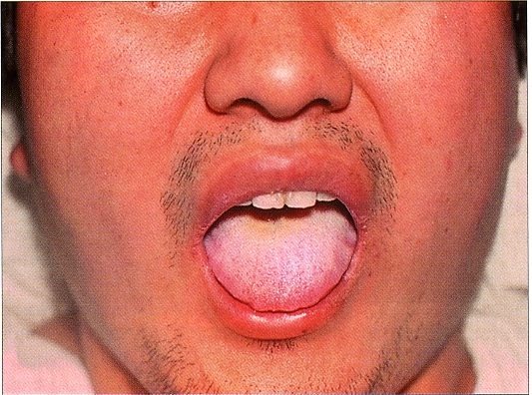
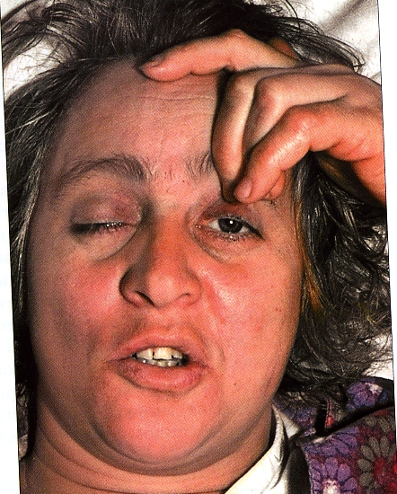
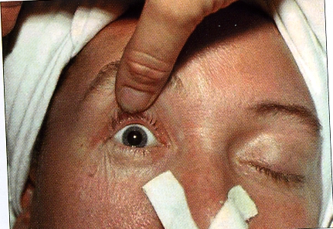
Тяжкий перебіг.
Сухий, вкритий білим нальотом, язик
Тяжкий перебіг. Птоз
Мідріаз

Slide 9
Дихальна система
Зниження кашльового рефлексу;
відчуття нестачі повітря;
задишка;
відчуття стиснення у грудях;
порушення ритму дихання (або апное);
тахіпное.

Slide 10
Серцево-судинна система
приглушеність тонів серця;
розширення границь серця;
систолічний шум над верхівкою;
порушення ритму;
тахікардія.

Slide 11
Діагностика
Клінічні дані
Біологічний метод
Епідеміологічний анамнез
Бактеріологічне дослідження

Slide 12
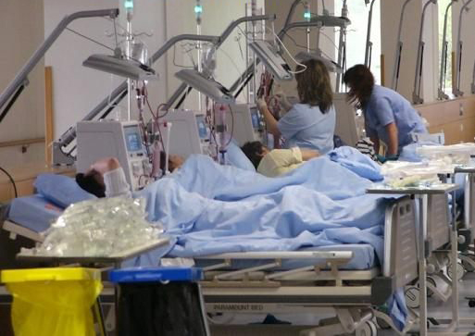
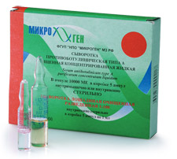
Лікування
У відділенні інтенсивної терапії.
промивання шлунка, кишечника;
протиботулічна антитоксична полівалентна сироватка;
антибіотики (левоміцетин, цефалоспорини);
дезінтоксикація (глюкозо-сольові, полііонні розчини);
глюкокортикостероїди;
кордіамін, строфантин;
вітаміни групи В,С;
рибоксин, АТФ, кокарбоксилаза;
прозерин, стрихнін;
плазмол, алое;
ентеросорбенти;
антигістамінні;
оксигенація, ШВЛ.
Протиботулінічна сироватка

Slide 13
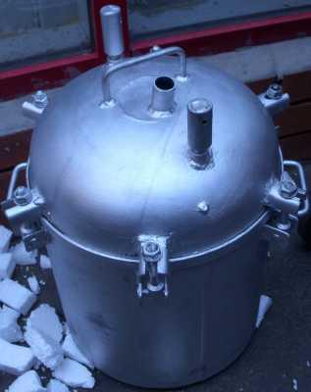
Профілактика
Дотримання правил приготування харчових продуктів
Тривала стерилізація консервів
Бракування бомбажних консервів
Імунізація групи ризику ботулінічним анатоксином
Запобігання забруднення землею сировини
Санітарно-освітня робота

Slide 14
Заходи при вживанні підозрілого продукту:
Промити шлунок
Призначити ентеросорбенти
Ввести з профілактичною метою протиботулінічну сироватку.

